Slide 1
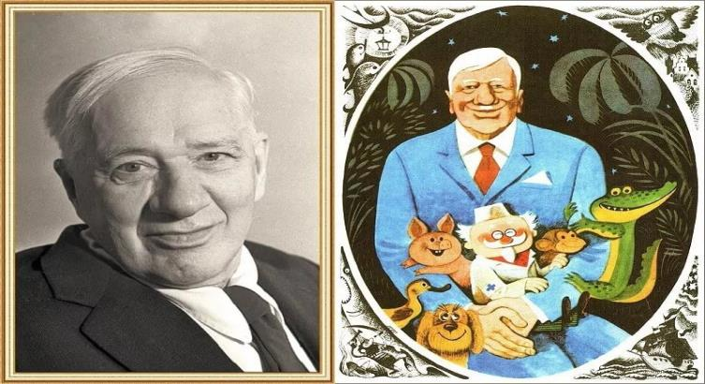
Корней Иванович Чуковский
Выполнила воспитатель
ГБОУ СОШ № 1 с/п «детский сад Берёзка»
Иванова Юлия Сергеевна

Slide 2
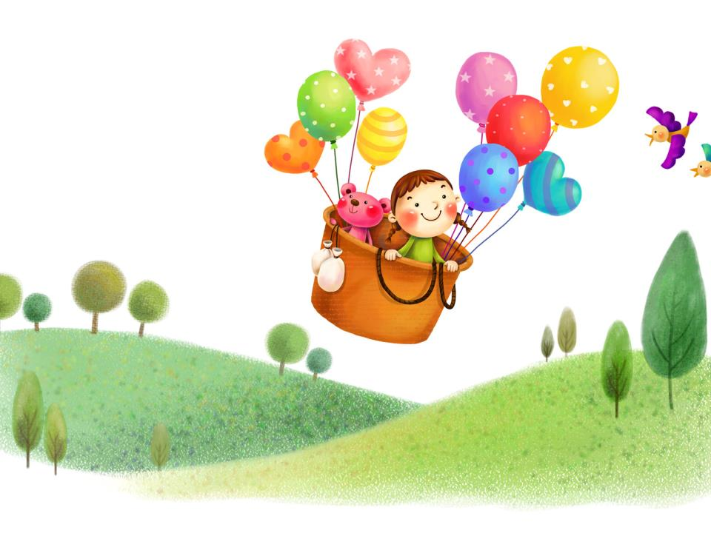

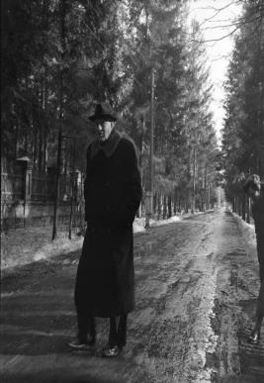
Недалеко от Москвы, в посѐлке Переделкино,
в небольшом доме много лет жил высокий седой человек, которого знали все дети страны.

Slide 3


Это он придумал множество сказочных героев:
Муху-Цокотуху, Бармалея, Мойдодыра.

Slide 4
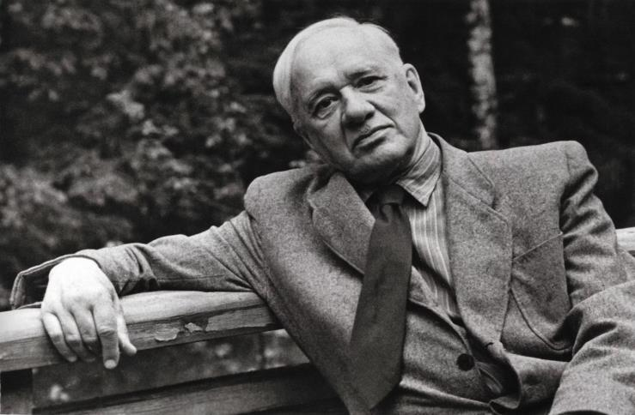
Звали этого замечательного человека Корней Чуковский. Корней Чуковский – это литературный псевдоним писателя. Настоящее его имя - Николай Васильевич Корнейчуков .

Slide 5
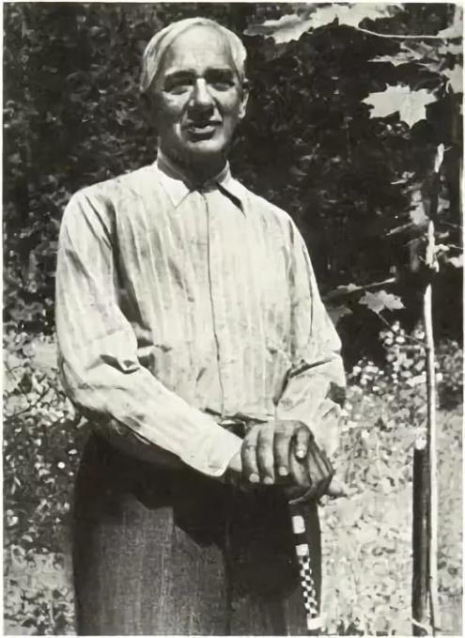
– Высокий рост, длинные руки с большими кистями, крупные черты лица, большой любопытный нос, непослушная прядь волос, свисающая на лоб, смеющиеся светлые глаза и удивительно лѐгкая походка. Такова внешность Корнея Ивановича Чуковского.

Slide 6
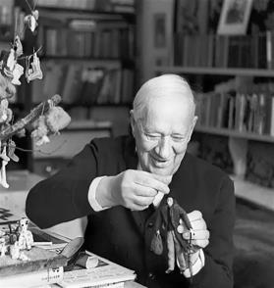
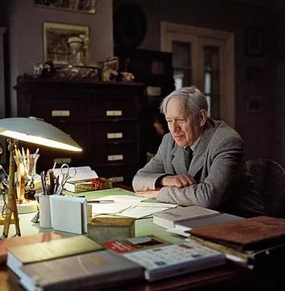
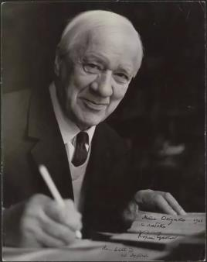
- Вставал он очень рано, как только вставало солнце, и сразу же принимался за работу.

Slide 7
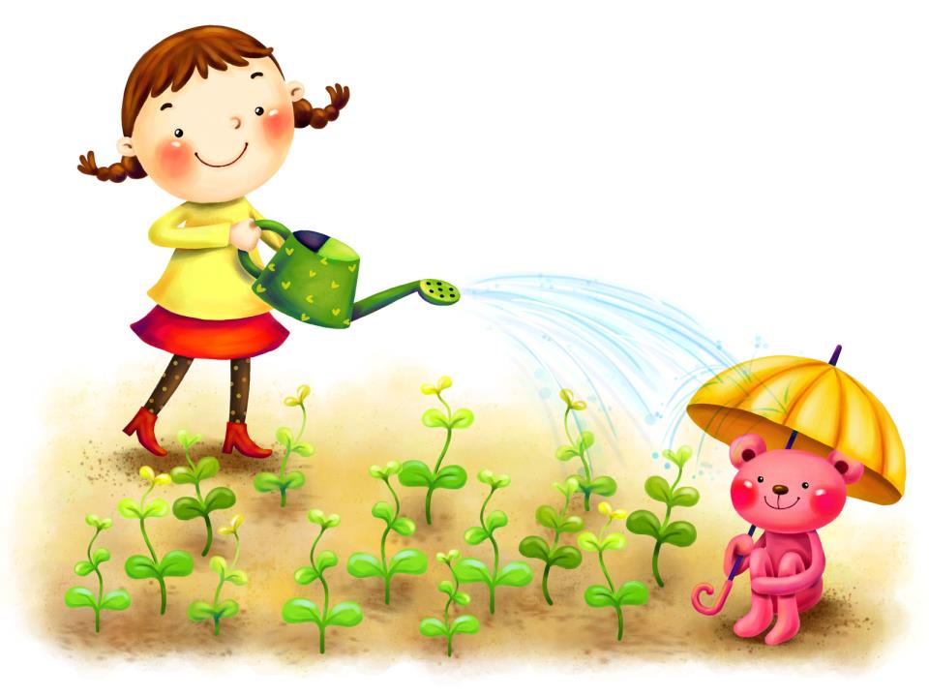
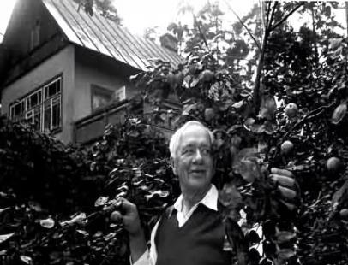
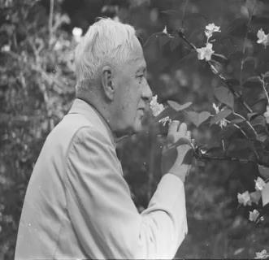
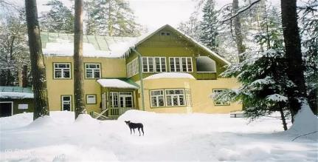
Весной и летом копался в огороде или в цветнике перед домом, зимой расчищал дорожки от выпавшего за ночь снега.

Slide 8
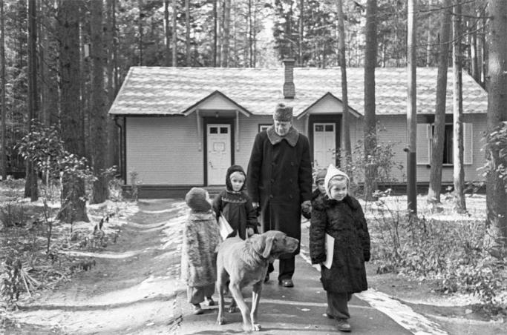
Проработав несколько часов, он отправлялся гулять.
Ходил он удивительно легко и быстро,
иногда он даже пускался наперегонки с малышами,
которых встречал во время прогулки.

Slide 9
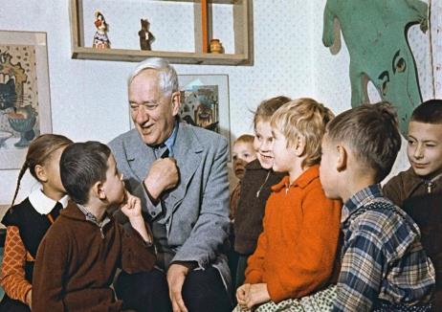
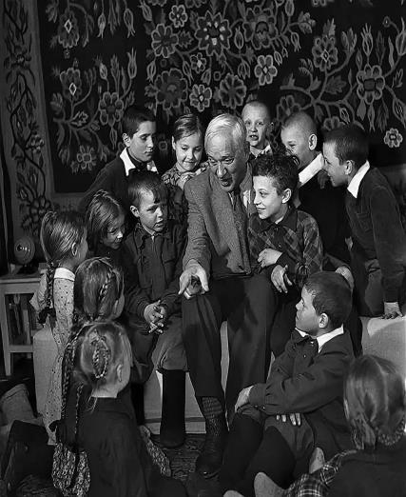
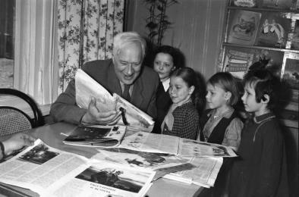
Именно таким малышам он посвятил свои книги.

Slide 10
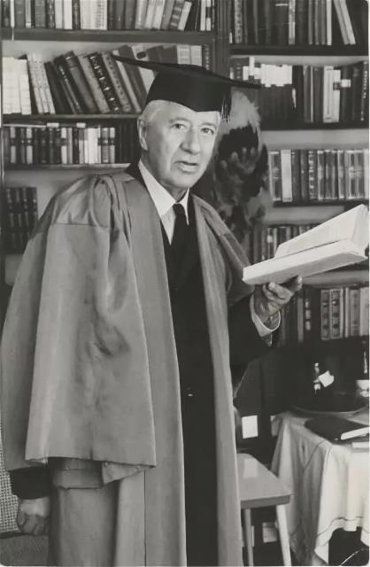
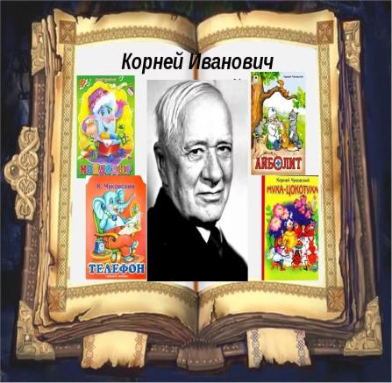
Учѐный, писатель, переводчик, литературовед, К.Чуковский написал для детей много стихов и сказок.

Slide 11


Slide 12
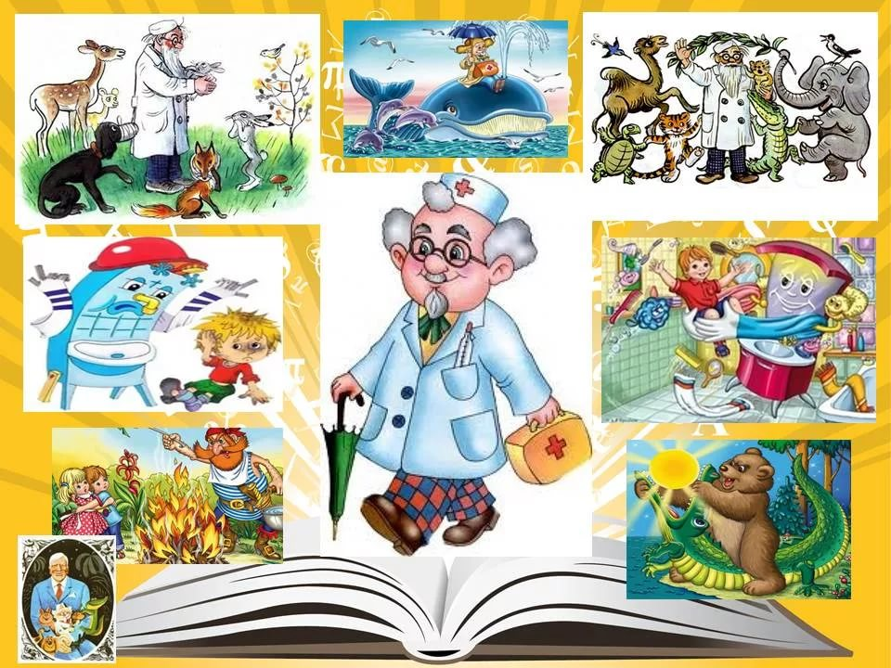
Игра: «Вспомни сказку».

Slide 13



- Вспомни, какими словами оканчивается строчка,
назови сказку.
И мне не надо
Ни мармелада,
ни шоколада
А только маленьких,
Ну очень маленьких…
Веселится народ
- Муха замуж идѐт
За лихого, удалого
Молодого…
Нет – нет! Соловей
Не поѐт для свиней
Позовите-ка лучше…

Slide 14



- Вспомни, какими словами оканчивается строчка,
назови сказку.
Лечит маленьких детей,
Лечит птичек и зверей,
Сквозь очки свои глядит
Добрый доктор…
А посуда вперѐд и вперѐд
По полям, по болотам идѐт.
И чайник сказал утюгу
- Я больше идти…
Свинки замяукали
– мяу – мяу,
Кошечки…

Slide 15
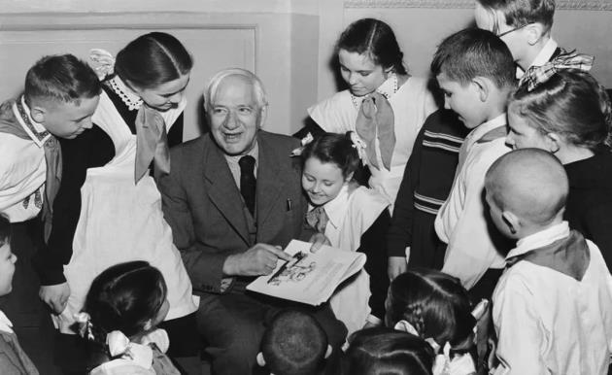
– С ранних лет стихи К.И.Чуковского приносят всем нам радость.
Не только вы, но и ваши родители, ваши дедушки и бабушки не представляют своего детства без "Айболита”,"Федорина горя”,"Телефона”…
Стихи Корнея Ивановича воспитывают драгоценную способность сопереживать, сострадать.
Без этой способности человек – не человек.
Стихи Чуковского великолепно звучат, развивают нашу речь, обогащают нас новыми словами, формируют чувство юмора, делают нас сильнее и умнее.

Slide 16
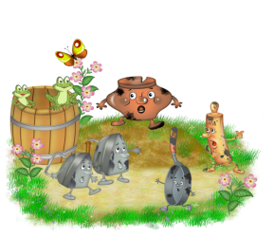
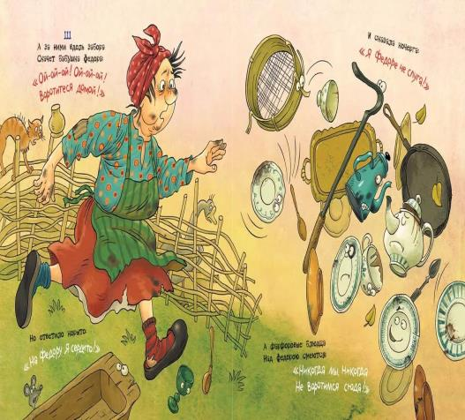

-А сейчас мы с вами отправимся в сказку К.И. Чуковского «Федорино горе».

Slide 18
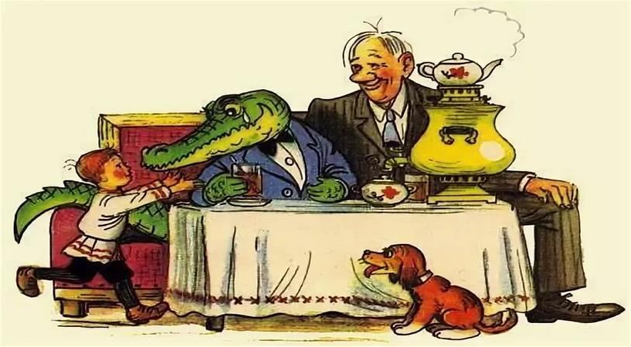
Спасибо за внимание!

